Slide 1

RESULTADOS DEL ANÁLISIS TÉCNICO
Identificación del Receptor Principal del CS8
Comité Ad Hoc del MCP-ES
Ing. Enrique Díaz
Coordinador del Comité Ad Hoc
Plenaria ME05-2026
24 de septiembre de 2026
El Comité presenta el análisis técnico. El Pleno conoce y decide.
Notes:
Tiempo sugerido: 0:45
Abrir recordando el propósito: presentar al Pleno los resultados del análisis técnico realizado por el Comité Ad Hoc. Aclarar desde el inicio que el Comité no sustituye la decisión del Pleno.
Fuente: Resumen ejecutivo para revisión de Enrique.docx.

Slide 2
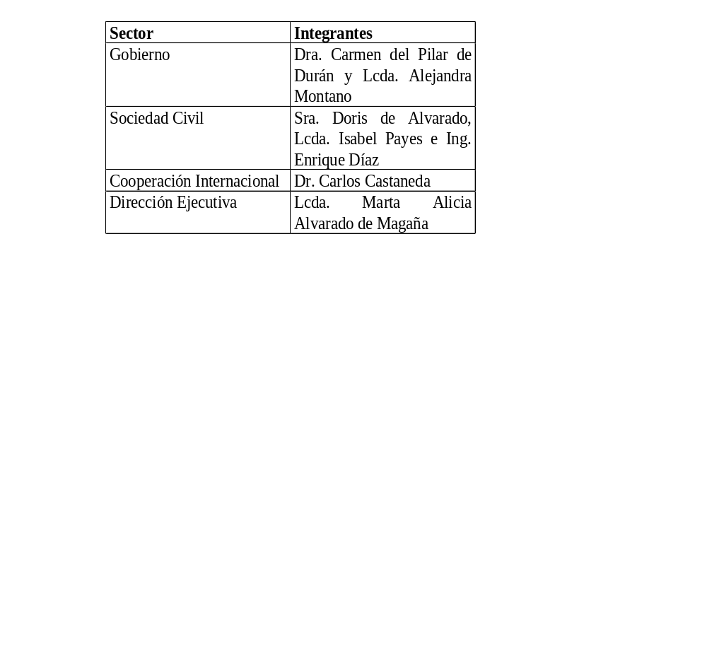
Miembros del Comité Adhoc
2
MCP-ES · Plenaria ME05-2026 · 24 de septiembre de 2026
Notes:
Tiempo sugerido: 1:30
Explicar el contexto y el mandato con calma. La asignación asciende hasta US$8,361,522 para VIH y tuberculosis. Subrayar que la orientación previa no equivalía a una decisión y que el mandato del Comité consistió en analizar capacidad institucional y documentar resultados.
Fuente: Resumen ejecutivo para revisión de Enrique.docx.

Slide 3
PROPÓSITO
2
Antecedente y mandato del Comité
US$8.36 millones
13 de marzo: el Fondo Mundial emitió la Carta de Asignación del CS8.
30 de julio: el Pleno conformó el Comité Ad Hoc para desarrollar y documentar el análisis técnico.
Los intercambios previos plantearon como posible orientación la continuidad del MINSAL como único Receptor Principal.
El MCP-ES debía realizar previamente el análisis y documentar el proceso.
Asignación máxima para VIH y tuberculosis
Período de utilización 2028–2030
El proceso no partió de una decisión previamente adoptada. El Comité analizó la evidencia y documentó sus resultados para consideración del Pleno.
MCP-ES · Plenaria ME05-2026 · 24 de septiembre de 2026
Notes:
Tiempo sugerido: 1:30
Explicar el contexto y el mandato con calma. La asignación asciende hasta US$8,361,522 para VIH y tuberculosis. Subrayar que la orientación previa no equivalía a una decisión y que el mandato del Comité consistió en analizar capacidad institucional y documentar resultados.
Fuente: Resumen ejecutivo para revisión de Enrique.docx.

Slide 4
PROCESO
Alcance del Comité y decisión del Pleno
3
Comité Ad Hoc
Pleno del MCP-ES
Desarrollar y documentar el análisis técnico de capacidad institucional.
Examinar la evidencia en seis dimensiones.
Presentar resultados y documentación de respaldo.
Conocer los resultados del análisis técnico.
Valorar los compromisos sugeridos.
Adoptar la decisión correspondiente respecto del Receptor Principal.
La orientación considerada en los intercambios previos no sustituyó el análisis del Comité ni la decisión que corresponde al Pleno.
MCP-ES · Plenaria ME05-2026 · 24 de septiembre de 2026
Notes:
Tiempo sugerido: 1:30
Detenerse en la separación de responsabilidades. El Comité cumple una función técnica y documental. El Pleno conserva la competencia para conocer los resultados, valorar las propuestas y decidir respecto del Receptor Principal.
Fuente: Resumen ejecutivo para revisión de Enrique.docx.

Slide 5
PROCESO
Salvaguardas aplicadas al proceso
4
Las salvaguardas protegieron la legitimidad del análisis y la trazabilidad de sus resultados.
Salvaguarda | Aplicación en el proceso
Objetividad e imparcialidad | Revisión de evidencia y deliberación colectiva
Conflicto de interés | Lineamientos éticos, declaraciones y medidas preventivas
Confidencialidad | Manejo resguardado de la información y aportes
Transparencia | Ruta conocida por el Pleno y criterios explícitos
Trazabilidad documental | Fuentes, matrices, aportes y justificaciones documentadas
MCP-ES · Plenaria ME05-2026 · 24 de septiembre de 2026
Notes:
Tiempo sugerido: 1:30
Explicar que las salvaguardas no fueron un trámite separado. Orientaron la integración del Comité, el manejo de la información, la revisión de evidencia y la documentación de las conclusiones.
Fuente: Resumen ejecutivo para revisión de Enrique.docx.

Slide 6
RUTA DEL PROCESO
Conformación y consulta institucional
5
Fecha | Hito
30 julio | El Pleno conformó el Comité Ad Hoc
17 agosto | Sesión conjunta con el Comité de Ética y definición de salvaguardas
26 agosto | Consulta al Fondo Mundial sobre procedimiento y conflicto de interés
27 agosto | El Pleno conoció las orientaciones y ajustó la integración del Comité
El ajuste de integración constituyó una medida preventiva para resguardar la imparcialidad del proceso.
MCP-ES · Plenaria ME05-2026 · 24 de septiembre de 2026
Notes:
Tiempo sugerido: 1:30
Narrar esta etapa como la preparación institucional del análisis. La consulta al Fondo Mundial aclaró el procedimiento aplicable y las reglas de conflicto de interés. El Pleno conoció las orientaciones y adoptó un ajuste preventivo.
Fuente: Resumen ejecutivo para revisión de Enrique.docx.

Slide 7
RUTA DEL PROCESO
Trabajo técnico, revisión y consenso
6
Etapa | Trabajo realizado
1 de septiembre | Declaraciones, coordinación del Comité, revisión de fuentes y definición de metodología y matriz
1 de septiembre | Revisión individual de las seis matrices y remisión de aportes
8 de septiembre | Contraste de aportes, deliberación colectiva y establecimiento de valoraciones por consenso
El resultado combina revisión individual previa, contraste de aportes y deliberación colectiva. Las valoraciones reflejan el consenso del Comité.
MCP-ES · Plenaria ME05-2026 · 24 de septiembre de 2026
Notes:
Tiempo sugerido: 1:45
Dar a esta lámina el tiempo suficiente. Explicar que cada integrante revisó previamente las seis matrices. La sesión colectiva sirvió para contrastar aportes, discutir la evidencia y acordar las valoraciones y sus justificaciones por consenso.
Fuente: Resumen ejecutivo para revisión de Enrique.docx.

Slide 8
MÉTODO
Metodología de análisis y valoración
7
Evidencia y método
Escala de valoración
Información institucional y evidencia documental disponible.
Seis dimensiones de capacidad y condiciones para el CS8.
Revisión individual previa y contraste colectivo.
Valoraciones establecidas por consenso del Comité.
Adecuado | Capacidad suficiente, sin brechas relevantes
Adecuado con aspectos por fortalecer | Capacidad demostrada con asuntos de seguimiento, fortalecimiento o mitigación
Requiere fortalecimiento significativo | Brechas relevantes que pueden afectar las funciones analizadas
Información insuficiente | La evidencia no permite sustentar una conclusión
Fuentes principales
Carta de Asignación, orientaciones del Fondo Mundial, Auditoría Integral 2024 MINSAL, Carta de Desempeño 2025, tableros de VIH y TB, información financiera y documentos de transición y sostenibilidad. Resumen de hallazgos del monitoreo estratégico relacionados con MINSAL
Las dimensiones no tienen ponderación numérica. No se suman, promedian ni convierten en una calificación global.
MCP-ES · Plenaria ME05-2026 · 24 de septiembre de 2026
Notes:
Tiempo sugerido: 2:00
Antes de mostrar resultados, explicar el significado de cada categoría. Recalcar que el ejercicio no produjo una nota global ni una suma de dimensiones. El Comité valoró cada dimensión por separado y alcanzó sus conclusiones por consenso.
Fuente: Resumen ejecutivo para revisión de Enrique.docx.

Slide 9
RESULTADOS
Panorama general de resultados
8
Dimensión | Valoración del Comité
1. Capacidad y desempeño programático | Adecuado con aspectos por fortalecer
2. Gestión financiera y administrativa | Adecuado con aspectos por fortalecer
3. Adquisiciones, activos y cumplimiento | Adecuado con aspectos por fortalecer
4. Monitoreo, información y calidad de datos | Adecuado con aspectos por fortalecer
5. Capacidad de respuesta y mejora | Adecuado con aspectos por fortalecer
6. Continuidad, sostenibilidad y condiciones para el CS8 | Requiere fortalecimiento significativo
Este panorama no representa cinco votos favorables y uno desfavorable. Cada dimensión responde a evidencia y criterios propios.
MCP-ES · Plenaria ME05-2026 · 24 de septiembre de 2026
Notes:
Tiempo sugerido: 1:30
Mostrar primero el conjunto, sin convertirlo en una votación. Las cinco primeras dimensiones reconocen capacidad con aspectos por fortalecer. La dimensión 6 es prospectiva y concentra condiciones de continuidad y sostenibilidad que todavía deben definirse o consolidarse.
Fuente: Resumen ejecutivo para revisión de Enrique.docx.

Slide 10
RESULTADOS POR DIMENSIÓN
1. Desempeño programático
9
Adecuado con aspectos por fortalecer
Capacidades demostradas
Aspectos por fortalecer
Desempeño programático global favorable.
Carta de Desempeño 2025: calificación A y promedio de 103 % en 17 indicadores.
Indicadores vinculados al Pago por Resultados alcanzados.
Resultados favorables en TB y respuesta ante cuellos de botella.
Brechas entre cobertura e impacto esperado en VIH.
Vinculación, retención, adherencia y supresión viral.
Sostenibilidad de intervenciones para poblaciones clave.
Lectura del Comité
La evidencia demuestra capacidad programática y resultados favorables. Persisten brechas que requieren seguimiento y mejora.
MCP-ES · Plenaria ME05-2026 · 24 de septiembre de 2026
Notes:
Tiempo sugerido: 1:00
Destacar el desempeño favorable y los 17 indicadores. Después explicar que la valoración incorpora brechas de VIH y la sostenibilidad de algunas intervenciones. Evitar presentar la categoría como aprobación automática o como ausencia de riesgos.
Fuente: Resumen ejecutivo para revisión de Enrique.docx.

Slide 11
RESULTADOS POR DIMENSIÓN
2. Gestión financiera y administrativa
10
Adecuado con aspectos por fortalecer
Capacidades demostradas
Aspectos por fortalecer
Auditoría Integral 2024: opinión sin salvedades.
Cumplimiento sustancial del acuerdo, presupuesto, plan de trabajo y normativa.
Controles internos, conciliaciones, validaciones y respaldo documental.
Desempeño financiero 2025: bueno, calificación 2.
Diferencias de ejecución.
Seguimiento de compromisos y obligaciones.
Liquidación y cierre de observaciones.
Seguimiento físico-financiero del Laboratorio Nacional de Salud Pública.
Lectura del Comité
Existe capacidad financiera y administrativa y hay mecanismos de control establecidos. Algunos asuntos de ejecución, seguimiento y cierre requieren fortalecimiento.
MCP-ES · Plenaria ME05-2026 · 24 de septiembre de 2026
Notes:
Tiempo sugerido: 1:00
Señalar la opinión sin salvedades y los mecanismos de control como evidencia de capacidad. Presentar los asuntos pendientes como puntos concretos de ejecución, conciliación, cierre y seguimiento del laboratorio.
Fuente: Resumen ejecutivo para revisión de Enrique.docx.

Slide 12
RESULTADOS POR DIMENSIÓN
3. Adquisiciones, activos y cumplimiento
11
Adecuado con aspectos por fortalecer
Capacidades demostradas
Aspectos por fortalecer
Procedimientos y controles para adquisiciones y suministros.
Controles para recepción y pago de bienes y servicios.
Manuales y políticas institucionales aplicables.
Cumplimiento sustancial de las disposiciones de la subvención y normativa.
Información incompleta en el registro de determinados activos, identificada como hallazgo categoría II.
Identificación y trazabilidad de activos.
Seguimiento hasta el cierre documentado de observaciones pendientes.
Lectura del Comité
La evidencia demuestra capacidad para adquisiciones y cumplimiento. El principal aspecto por fortalecer se concentra en el control y la trazabilidad de determinados activos.
MCP-ES · Plenaria ME05-2026 · 24 de septiembre de 2026
Notes:
Tiempo sugerido: 1:00
Explicar que la observación central no invalida los procedimientos existentes. El punto específico se refiere al registro, la identificación, la trazabilidad y el cierre documentado de hallazgos sobre determinados activos.
Fuente: Resumen ejecutivo para revisión de Enrique.docx.

Slide 13
RESULTADOS POR DIMENSIÓN
4. Monitoreo y calidad de datos
12
Adecuado con aspectos por fortalecer
Capacidades demostradas
Aspectos por fortalecer
Mecanismos institucionales de seguimiento y reporte.
SUMEVE como sistema oficial de información.
Supervisión, calidad y coordinación entre programas.
Seguimiento regular y control de calidad en TB.
Representatividad de datos de poblaciones clave.
Reporte de indicadores desde sistemas oficiales.
Acceso y oportunidad de digitación en SUMEVE.
Sostenibilidad de soluciones implementadas.
Lectura del Comité
Existen mecanismos institucionales y capacidad de respuesta. Permanecen aspectos específicos de calidad, oportunidad, representatividad y sostenibilidad de la información.
MCP-ES · Plenaria ME05-2026 · 24 de septiembre de 2026
Notes:
Tiempo sugerido: 1:00
Reconocer los mecanismos existentes y el papel de SUMEVE. Luego concentrar la explicación en cuatro asuntos: representatividad, reporte oficial, oportunidad de digitación y sostenibilidad de soluciones.
Fuente: Resumen ejecutivo para revisión de Enrique.docx.

Slide 14
RESULTADOS POR DIMENSIÓN
5. Capacidad de respuesta y mejora
13
Adecuado con aspectos por fortalecer
Capacidades demostradas
Aspectos por fortalecer
Atención de observaciones y recomendaciones.
Medidas correctivas y respuesta ante cuellos de botella.
Acciones en capacidad diagnóstica, sistemas de información y seguimiento de proyectos.
De cinco acciones de gestión: tres finalizadas y dos avanzadas.
Cierre completo de algunas acciones y observaciones.
Algunas respuestas han requerido soluciones temporales o asistencia técnica especializada.
Consolidación de medidas implementadas y documentación de su cierre efectivo.
Lectura del Comité
La evidencia demuestra capacidad de respuesta y mejora. Determinadas acciones todavía necesitan seguimiento, cierre y consolidación.
MCP-ES · Plenaria ME05-2026 · 24 de septiembre de 2026
Notes:
Tiempo sugerido: 1:00
Usar el dato de tres acciones finalizadas y dos avanzadas para mostrar progreso. Aclarar que el aspecto por fortalecer está en completar, consolidar y documentar el cierre de las respuestas.
Fuente: Resumen ejecutivo para revisión de Enrique.docx.

Slide 15
RESULTADOS POR DIMENSIÓN
6. Continuidad y sostenibilidad del CS8
14
Requiere fortalecimiento significativo
Capacidades demostradas
Aspectos por fortalecer
Ruta institucional de transición y sostenibilidad en desarrollo.
Avances en planificación, necesidades y costeo.
Liderazgo y articulación del MINSAL.
Coordinación con el sistema, instituciones y organizaciones comunitarias.
Financiamiento nacional y cofinanciamiento.
Disponibilidad y asignación de recurso humano.
Integración de estrategias comunitarias y digitales.
Participación sostenible de sociedad civil.
Cobertura territorial y condiciones operativas.
Continuidad de medicamentos, insumos, pruebas, tecnología e infraestructura.
Lectura del Comité
La valoración reconoce avances y capacidad institucional. Señala que varias condiciones esenciales para la continuidad y sostenibilidad todavía deben definirse o consolidarse.
MCP-ES · Plenaria ME05-2026 · 24 de septiembre de 2026
Notes:
Tiempo sugerido: 2:00
Dar más tiempo a esta dimensión porque es la única con una categoría distinta. Explicar que su naturaleza es prospectiva: examina las condiciones que permitirán sostener las intervenciones durante el CS8. La valoración no equivale a negar las capacidades reconocidas en las demás dimensiones.
Fuente: Resumen ejecutivo para revisión de Enrique.docx.

Slide 16
INTERPRETACIÓN
Lectura integral de los resultados
15
1
Existen capacidades demostradas
El análisis reconoce desempeño, gestión, controles, monitoreo, capacidad de respuesta y liderazgo institucional.
2
Persisten aspectos por fortalecer
Las brechas y observaciones identificadas requieren seguimiento. No equivalen automáticamente a ausencia de capacidad institucional.
3
La sostenibilidad requiere atención diferenciada
La dimensión 6 examina condiciones futuras para sostener las intervenciones durante el CS8.
Las dimensiones no son votos. La valoración de la dimensión 6 tampoco anula las capacidades reconocidas en las otras cinco.
MCP-ES · Plenaria ME05-2026 · 24 de septiembre de 2026
Notes:
Tiempo sugerido: 1:30
Sintetizar el análisis en tres ideas. Repetir que las categorías no deben leerse como votos ni como una calificación global. La dimensión 6 requiere atención especial porque reúne condiciones prospectivas de sostenibilidad.
Fuente: Resumen ejecutivo para revisión de Enrique.docx.

Slide 17
ANTES DE LA DECISIÓN
Compromisos sugeridos para el Pleno
16
El Comité propone compromisos de seguimiento derivados de los hallazgos. Su incorporación corresponde a la consideración del Pleno.
1
Continuidad y sostenibilidad
Definir y documentar las condiciones institucionales, financieras y operativas para sostener las intervenciones prioritarias de VIH y TB, con atención al financiamiento nacional y al cofinanciamiento.
2
Recurso humano e integración de intervenciones
Definir las condiciones para disponer de recurso humano e integrar de forma sostenible las estrategias comunitarias y digitales en la respuesta nacional.
3
Participación de sociedad civil
Establecer mecanismos que favorezcan la participación sostenible de organizaciones de sociedad civil y poblaciones clave en la implementación y el seguimiento.
MCP-ES · Plenaria ME05-2026 · 24 de septiembre de 2026
Notes:
Tiempo sugerido: 2:00
Presentar estos compromisos como propuestas, no como condiciones ya aprobadas. Explicar el primer compromiso con énfasis en financiamiento y cofinanciamiento; el segundo en recurso humano y sostenibilidad de estrategias; el tercero en participación de sociedad civil y poblaciones clave.
Fuente: Resumen ejecutivo para revisión de Enrique.docx.

Slide 18
ANTES DE LA DECISIÓN
Compromisos sugeridos para el Pleno
17
4
Medicamentos, insumos, tecnología e infraestructura
Dar seguimiento a las condiciones necesarias para asegurar continuidad y sostenibilidad, en especial en componentes actualmente apoyados con recursos del Fondo Mundial.
5
Seguimiento de aspectos por fortalecer
Establecer un mecanismo de seguimiento que abarque cierre de observaciones, ejecución financiera, trazabilidad de activos, calidad y oportunidad de la información y consolidación de medidas correctivas.
Los cinco compromisos se presentan al Pleno para su consideración antes de adoptar el acuerdo correspondiente.
MCP-ES · Plenaria ME05-2026 · 24 de septiembre de 2026
Notes:
Tiempo sugerido: 1:30
El cuarto compromiso busca proteger la continuidad de componentes esenciales. El quinto propone un mecanismo de seguimiento transversal. Cerrar recordando que el Pleno debe considerar estos cinco compromisos antes de adoptar el acuerdo.
Fuente: Resumen ejecutivo para revisión de Enrique.docx.

Slide 19
CONSIDERACIÓN FINAL
Corresponde al Pleno adoptar la decisión
El Comité Ad Hoc presenta los resultados del análisis y la documentación que los sustenta.
El Pleno conoce los resultados, considera los compromisos sugeridos y adopta la decisión correspondiente respecto del Receptor Principal para el CS8.
Cualquiera que sea la decisión, los aspectos identificados en las seis dimensiones deben orientar las siguientes etapas de preparación y el seguimiento del CS8.
Notes:
Tiempo sugerido: 1:00
Cerrar devolviendo expresamente la competencia al Pleno. El Comité concluye su función con la presentación del análisis y de su respaldo documental. Corresponde al Pleno decidir respecto del Receptor Principal y considerar los compromisos sugeridos. Evitar formular una decisión en nombre del Pleno.
Fuente: Resumen ejecutivo para revisión de Enrique.docx.

Slide 20
SÍGUENOS EN NUESTRAS REDES SOCIALES
Conoce nuestras acciones y acompaña el trabajo del MCP-ES
FACEBOOK
INSTAGRAM
X
LINKEDIN
MCP El Salvador
@mcpelsalvador
@MCPelsalvador
MCP-ES
Mecanismo de Coordinación de País El Salvador

